Slide 1
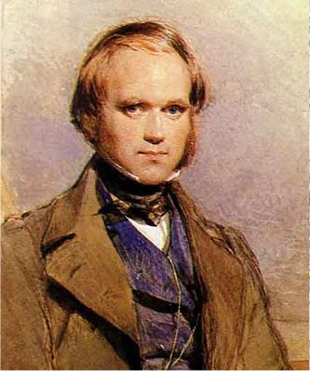
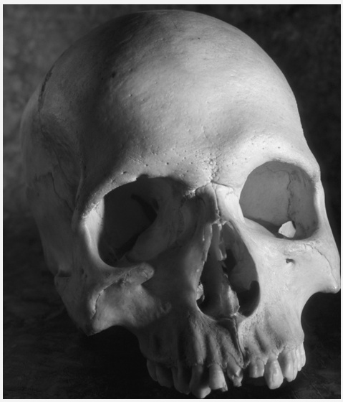
BAB 4
TEORI EVOLUSI
( SPESIASI)

Slide 2
Tujuan Pembelajaran
Setelah mempelajari bab ini, siswa diharapakan dapat :
Menjelaskan Pengertian Spesiasi
Menjelaskan jenis jenis Isolasi

Slide 3
DEFENISI SPESIASI
Spesiasi adalah pembentukan spesies baru dan berbeda dari spesies sebelumnya dalam kerangka evolusi.
Spesiasi dapat berlangsung cepat, dapat pula berlangsung lama hingga puluhan juta tahun.
Setiap populasi terdiri atas kumpulan individu sejenis (satu spesies) dan menempati suatu lokasi yang sama.
Karena suatu sebab, populasi dapat terpisah dan masing-masing mengembangkan adaptasinya sesuai dengan lingkungan baru.
Dalam jangka waktu yang lama, populasi yang saling terpisah itu masing-masing berkembang menjadi spesies baru sehingga tidak dapat lagi mengadakan perkawinan yang menghasilkan keturunan fertil.

Slide 4
Syarat Terjadinya Spesiasi
Adanya perubahan lingkungan
Adanya Relung (Niche) yang Kosong
Adanya Keanekaragaman suatu Kelompok
Organisme

Slide 5
Ditinjau dari segi geografi, proses spesiasi dapat dibagi dua, yaitu simpatri dan tidak simpatri.
Proses spesiasi simpatri merupakan proses spesiasi yang terjadi dalam area geografi yang sama dari suatu spesies yang paling berkerabat.
Proses spesiasi tidak simpatri adalah proses spesiasi yang terdapat dalam area geografi yang berbeda dibandingkan dengan area geografi suatu spesies yang paling berkerabat.
Proses ini dapat kita bedakan lagi menjadi tiga kategori yang lebih spesifik, yaitu :

Slide 6
1. Spesiasi alopatri merupakan suatu proses spesiasi yang terjadi di daerah yang berjauhan atau berlainan dari suatu spesies yang paling dekat hubungan kekerabatannya.
2. Spesiasi parapatry merupakan proses spesiasi yang terjadi di daerah yang bersebelahan dengan daerah dari suatu spesies yang paling dekat hubungan kekerabatannya.
3. Spesiasi peripatri adalah proses spesiasi yang terjadi di daerah pinggir dari daerah suatu spesies yang paling dekat hubungan kekerabatannya

Slide 7
Terbentuknya spesies baru (spesiasi) dapat diakibatkan oleh adanya isolasi geografi, isolasi reproduksi, dan perubahan genetika.
Peran Isolasi Geografi
Mayoritas para ahli biologi berpandangan bahwa faktor awal dalam proses spesiasi adalah pemisahan geografis, karena selama populasi dari spesies yang sama masih dalam hubungan langsung maupun tidak langsung gene flow masih dapat terjadi, meskipun berbagai populasi di dalam sistem dapat menyimpang di dalam beberapa sifat sehingga menyebabkan variasi intraspesies.

Slide 8
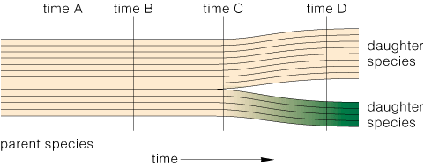
Suatu penghalang (barier) adalah keadaaan fisis ekologis yang mencegah terjadinya perpindahan-perpindahan spesies tertentu melewati batas ini dan suatu barier suatu spesies belum tentu merupakan barier bagi spesies lain. Perubahan waktu yang terjadi pada isolasi geografis menyebabkan terjadinya isolasi reproduktif sehingga menghasilkan dua spesies yang berbeda seperti terlihat pada Gambar 2.1.
Hewan yanga mengalami isolasi geografl adalah... Harimau. Gajah. Rusa. Badak.
Gambar 2.1. Waktu Mempengaruhi Spesiasi

Slide 9
b. Peran Isolasi Reproduksi
Pengaruh isolasi geografis dalam spesiasi dapat terjadi karena adanya pencegahan gene flow antara dua sistem populasi yang berdekatan akibat faktor ekstrinsik (geografis).
Setelah kedua populasi berbeda terjadi pengumpulan perbedaan dalam rentang waktu yang cukup lama sehingga dapat menjadi mekanisme isolasi instrinsik. Isolasi instrinsik dapat mencegah bercampurnya dua populasi atau mencegah interbreeding jika kedua populasi tersebut berkumpul kembali setelah batas pemisahan tidak ada.
Mekanisme isolasi intrinsik yang mungkin dapat timbul yaitu isolasi sebelum perkawinan dan isolasi sesudah perkawinan.

Slide 10
Isolasi Sebelum Perkawinan (Pre-mating isolation/prezygotic barrier)
Isolasi sebelum perkawinan menghalangi perkawinan antara spesies atau merintangi pembuahan telur jika anggota-anggota spesies yang berbeda berusaha untuk saling mengawini. Isolasi ini terdiri dari:
Isolasi Ekologi (ecological)
Isolasi Tingkah laku (Behavioral)

Slide 11
Isolasi Ekologi (ecological)
Setiap populasi tidak mampu hidup pada tempat dimana populasi lain berada, mereka dapat mengalami perubahan pada perbedaan-perbedaan genetik yang dapat tetap memisahkan mereka.
Contohnya pada pohon jenis Platanus occidentalis yang terdapat di bagian timur Amerika Serikat dan Platanus orientalis yang terdapat di timur Laut Tengah, kedua spesies ini dapat disilangkan dan menghasilkan hibrid yang kuat dan fertil.
Kedua spesies ini terpisah tempat yang berbeda dan fertilisasi alami
tidak mungkin terjadi

Slide 12
b) Isolasi Tingkah laku (Behavioral)
Tingkah laku berperan sangat penting dalam hal courtship (pertumbuan) dan perkawinan (mating).
Tingkah laku juga berperan pada perkawinan acak antar spesies yang berbeda sehingga perkawinan mendapat hambatan oleh terjadinya inkompatibilitas beberapa perilaku sebagai dasar bagi suksesnya perkawinan tersebut.
Contohnya pada hewan jantan spesies tertentu memiliki pola perilaku yang spesifik dalam menarik, mendekati dan mengawini pasangannya.

Slide 13
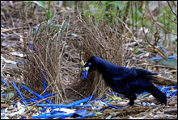
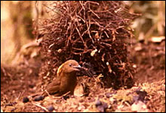
Kegagalan perkawinan terjadi karena pasangan merasa asing dengan pola perilaku yang ditunjukkan oleh pasangannya sehingga terjadi penolakan. Selain sekuen perilaku yang spesifik seperti yang ditunjukkan oleh burung bower (Gambar 3.14) di mana hewan jantan harus mempersiapkan pelaminan yang penuh dengan aksesoris tertentu agar burung betina mau dikawini.
Gambar 3.14. Burung Bower jantan membuat sarang untuk menarik betina

Slide 14
Isolasi Setelah Perkawinan (Post-mating isolation/Postzigotic barrier)
Hal ini terjadi jika sel sperma dari satu spesies membuahi ovum dari spesies yang lain, maka barier postzigot akan mencegah zigot hibrida itu untuk berkembang menjadi organisme dewasa yang bertahan hidup dan fertil. Mekanisme ini dapat terjadi melalui:

Slide 15
a. Kematian zigot (zygotic mortality)
Sel telur yang telah dibuahi oleh sperma spesies lain (zigot hibrid) seringkali tidak mengalami perkembangan regular pada setiap stadianya, sehingga zigot tersebut mengalami abnormalitas dan tidak mencapai tahapan maturitas yang baik atau mengalami kematian pada stadia awal perkembangannya.
Di antara banyak spesies katak yang termasuk dalam genus Rana, beberapa diantaranya hidup pada daerah dan habitat yang sama, dan kadang-kadang mereka bisa berhibridisasi.
Akan tetapi keturunan yang dihasilkan umumnya tidak menyelesaikan perkembangannya dan akan mengalami kematian.

Slide 16
b. Perusakan hibrid (hybrid breakdown)
Pada beberapa kasus ketika spesies berbeda melakuakn kawin silang, keturunan hibrid generasi pertama dapat bertahan hidup dan fertil, tetapi ketika hibrid tersebut kawin satu sama lain atau dengan spesies induknya, keturunan generasi berikutnya akan menjadi lemah dan mandul.
Sebagai contoh, spesies kapas yang berbeda dapat menghasilkan keturunan hibrid yang fertil, tetapi kerusakan terjadi pada generasi berikutnya ketika keturunan hibrid itu mati pada saat berbentuk biji atau tumbuh menjadi tumbuhan yang cacat dan lemah.

Slide 17
c. Sterilitas hibrid
Hibridisasi pada beberapa spesies dapat menghasilkan keturunan yang sehat dan hidup normal akan tetapi hibrid tersebut mengalami sterilitas.
Terjadinya sterilitas ini disebabkan oleh inkompatibilitas genetik yang nyata sehingga tidak dapat menurunkan keturunannya.
Contoh hibrid yang steril sebagaimana yang terlihat pada Gambar 2.3. antara lain: mule (hibrid antara keledai dan kuda), cama (hibrid antara onta dan ilama), tiglon (hibrid anatara macan dan singa), zebroid (hibrid antara zebra dan kuda).

Slide 18
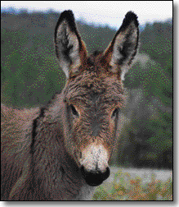
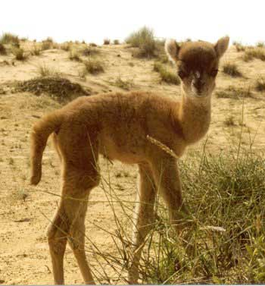
Mule Cama
Gambar 3.14 Hewan Hasil Hibrid

Slide 19
Model-model Spesiasi
Widodo dkk (2003) mengemukakan bahwa spesiasi pada tingkat populasi terdiri dari beberapa model yaitu
Spesiasi allopatric
Spesiasi parapatrik (semigeografi)
Spesiasi peripatrik
Spesiasi simpatrik.

Slide 20
1. Spesiasi Alopatrik ( Allopatric Speciation)
Terjadinya spesiasi alopatrik banyak dibuktikan melalui studi variasi geografi.
Spesies yang beranekaragam secara geografis dari seluruh karakter dapat menghalangi pertukaran gen antara spesies simpatrik.
Populasi yang terpisah secara geografis dapat terisolasi oleh kemandulan atau perbedaan perilaku dibandingkan dengan populasi yang berdekatan.

Slide 21
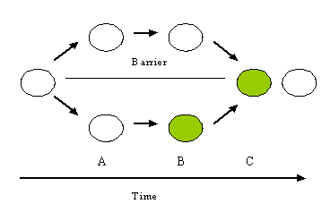
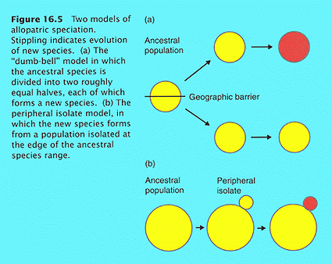
Populasi yang terisolasi mungkin tidak dapat melakukan interbreeding jika mereka bertemu, karena bentuknya sangat menyimpang (divergent) dan kemudian masuk ke dalam simpatrik tetapi tidak terjadi interbreeding.
Spesiasi alopatrik merupakan mekanisme isolasi yang terjadi secara gradual, seperti yang terlihat pada Gambar 3.15.
Gambar 3.15. Skema Spesiasi Alopatrik (Sumber: Stearns and Hoekstra, 2003)

Slide 22
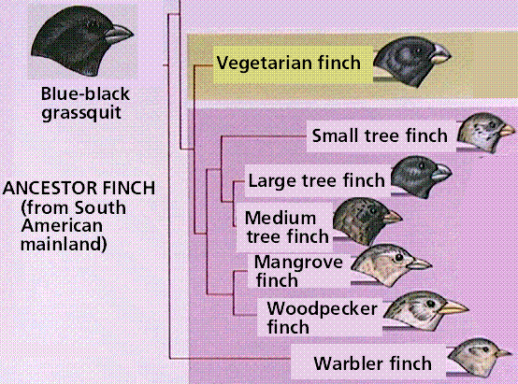
Contoh spesiasi alopatrik lainnya adalah pembentukan spesies burung finch di Kepulauan Galapagos yang dikemukakan oleh Darwin. Menurut Darwin dalam Stearns and Hoekstra (2003) bahwa burung finch berasal dari satu nenek moyang burung yang sama sebagaimana terlihat pada Gambar 2.5. di bawah ini.
Gambar 2.5 Spesiasi Pada Burung Finch

Slide 23
2. Spesiasi parapatrik/ Semi geografik
Spesiasi Parapatrik merupakan proses spesiasi yang terjadi di daerah yang bersebelahan dengan daerah populasi moyangnya.
Suatu spesies sering mempunyai daerah penyebaran yang sangat luas, sehingga penyebarannya meliputi lebih dari satu macam habitat dengan kondisi lingkungan yang berbeda.
Karena ada perbedaan habitat maka, setiap populais mengalami seleksi alam yang berbeda.
Dengan berjalannya waktu terbentuklah suatu populasi yang berbeda dan tidak mampu beriteraksi secara kawin, sehingga dianggap berbeda spesies pada daerah yang tetap bersebelahan.

Slide 24
Spesiasi ini juga terjadi karena adanya variasi frekuensi kawin dalam suatu populasi yang menempati wilayah yang sama.
Pada model ini, spesies induk tinggal di habitat yang kontinu tanpa ada isolasi geografi.
Suatu populasi yang berada di dalam wilayah tertentu harus berusaha untuk beradaptasi dengan baik untuk menjamin kelangsungan hidupnya, dan usaha itu dimulai dengan memperluas daerah ke daerah lain yang masih berdekatan dengan daerah asalnya.

Slide 25
Apabila di area yang baru ini terjadi seleksi, maka perubahan gen akan terakumulasi dan dua populasi akan berubah menjadi teradaptasikan dengan lingkungan barunya.
Jika kemudian mereka berubah menjadi spesies lain (spesies yang berbeda), maka perbatasan ini akan diakui sebagai zona hibrid. Dengan demikian, dua populasi tersebut akan terpisah, namun secara geografis letaknya berdekatan sepanjang gradient lingkungan.

Slide 26
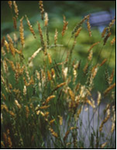
Contoh Anthoxanthum odoratum, yang dapat mengalami spesiasi parapatrik sebagai respon terhadap polusi logam terlokalisasi yang berasal dari pertambangan. Pada kasus ini, tanaman berevolusi menjadi resistan terhadap kadar logam yang tinggi dalam tanah. Seleksi keluar terhadap kawin campur dengan populasi tetua menghasilkan perubahan pada waktu pembungaan, menyebabkan isolasi reproduksi. Seleksi keluar terhadap hibrid antar dua populasi dapat menyebabkan "penguatan", yang merupakan evolusi sifat yang mempromosikan perkawinan dalam spesies, serta peralihan karakter, yang terjadi ketika dua spesies menjadi lebih berbeda pada penampilannya.
Gambar 3.17 Tumbuhan Anthoxanthum odoratum yang toleran terhadap logam berat

Slide 27
3. Spesiasi Peripatrik
Spesiasi peripatrik merupakan proses spesiasi yang terjadi di daerah pinggir penyebaran spesies moyangnya.
Suatu organisme memiliki kisaran toleransi tertentu terhadap lingkungannya.
Akibatnya beberapa jenis akan menempati daerah tertentu.
Lebih jauh dari daerah pusat penyebaran, persyaratan hidupnya makin berbeda sehingga diperlukan suatu keanekaragaman yang khusus untuk dapat hidup dan berkembang biak.
Lebih jauh dari pusat penyebaran suatu jenis, makin berbeda keadaan
lingkungan dan dengan demikian anggota spesies itu pun makin berbeda
dengan yang ada di pusat penyebaran.

Slide 28
Populasi kecil lebih cepat mengalami spesiasi alopatrik dibandingkan dengan populasi besar karena hanyutan genetik dan seleksi alam dapat mengubah kumpulan gen yang lebih kecil dengan lebih cepat.

Slide 29
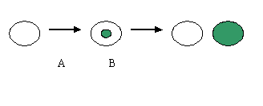
4. Spesiasi Simpatrik
Menurut Campbell, dkk (2003) dalam spesiasi simpatrik, spesies baru muncul di dalam lingkungan hidup populasi tetua. Model spesiasi simpatrik meliputi spesiasi gradual dan spontan. Sebagian besar model spesiasi simpatrik masih dalam kontroversi, kecuali pada model spesiasi spontan dan spesiasi poliploidi yang terjadi pada tumbuhan. Model spesiasi simpatrik ditunjukkan pada Gambar 2.7 berikut.
Gambar 2.7Skema Spesiasi Simpatrik

Slide 30
Hugo de Vries menyatakan bahwa spesiasi simpatrik dengan autopoliploidi yang terjadi pada tumbuhan bunga primrose (Oenothera lamarckiana) yang merupakan suatu spesies diploid dengan 14 kromosom.
Selanjutnya bahwa tumbuhan itu tidak mampu kawin dengan bunga mawar diploid, spesies baru itu kemudian dinamai Oenothera gigas. Mekanisme lain spesiasi adalah alopoliploid yaitu kontribusi dua spesies yang berbeda terhadap suatu hibrid poliploid.
Misalnya rumput Spartina anglica yang berasal dari hibridisasi Spartina maritima dengan Spartina alternaflora. Spesiasi simpatrik pada hewan contohnya serangga Rhagoletis sp.

